Slide 1
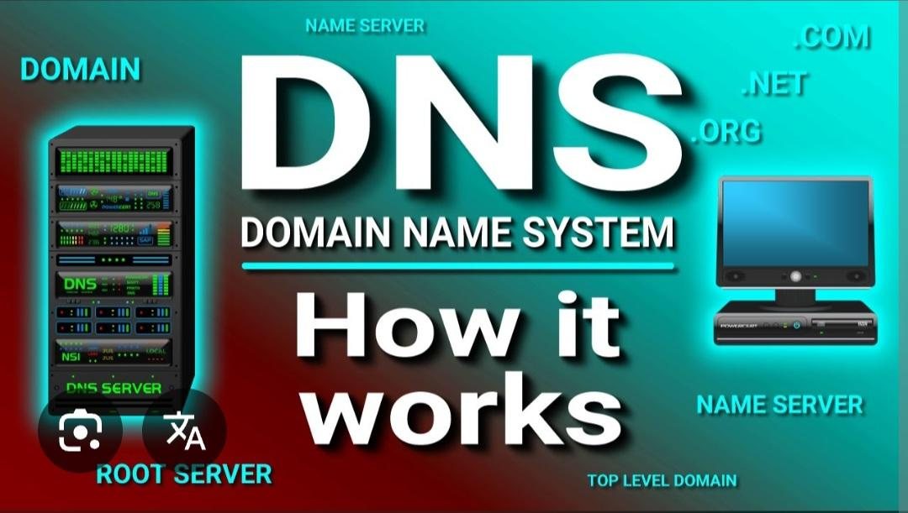
Kaj je DNS
DNS (Domain Name System) omogoča pretvorbo spletnih domen (npr. google.com) v IP naslove, ki jih razumejo računalniki.
Sistem je bil razvit leta 1983 kot rešitev za naraščajočo kompleksnost povezovanja naprav v mreže.
Brez DNS bi morali uporabniki za dostop do spletnih strani vnašati IP naslove, kar bi bilo nepraktično in neuporabniku prijazno.

Slide 2
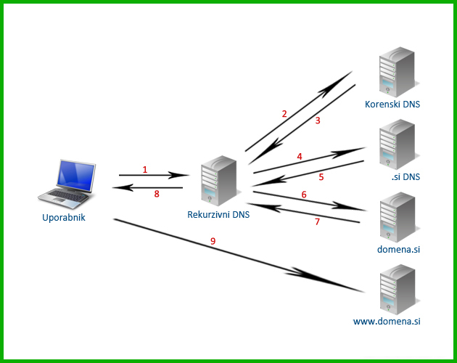
Osnove DNS
DNS lahko primerjamo s telefonskim imenikom, saj omogoča hitro iskanje ustreznega IP naslova za vpisano domeno.
Zgrajen je hierarhično: vrh sistema sestavljajo korenski strežniki, pod njimi so strežniki za vrhnje domene (TLD), najnižjo raven pa predstavljajo avtoritativni strežniki.
Takšna struktura omogoča učinkovito, porazdeljeno in razširljivo delovanje sistema po vsem svetu.

Slide 3
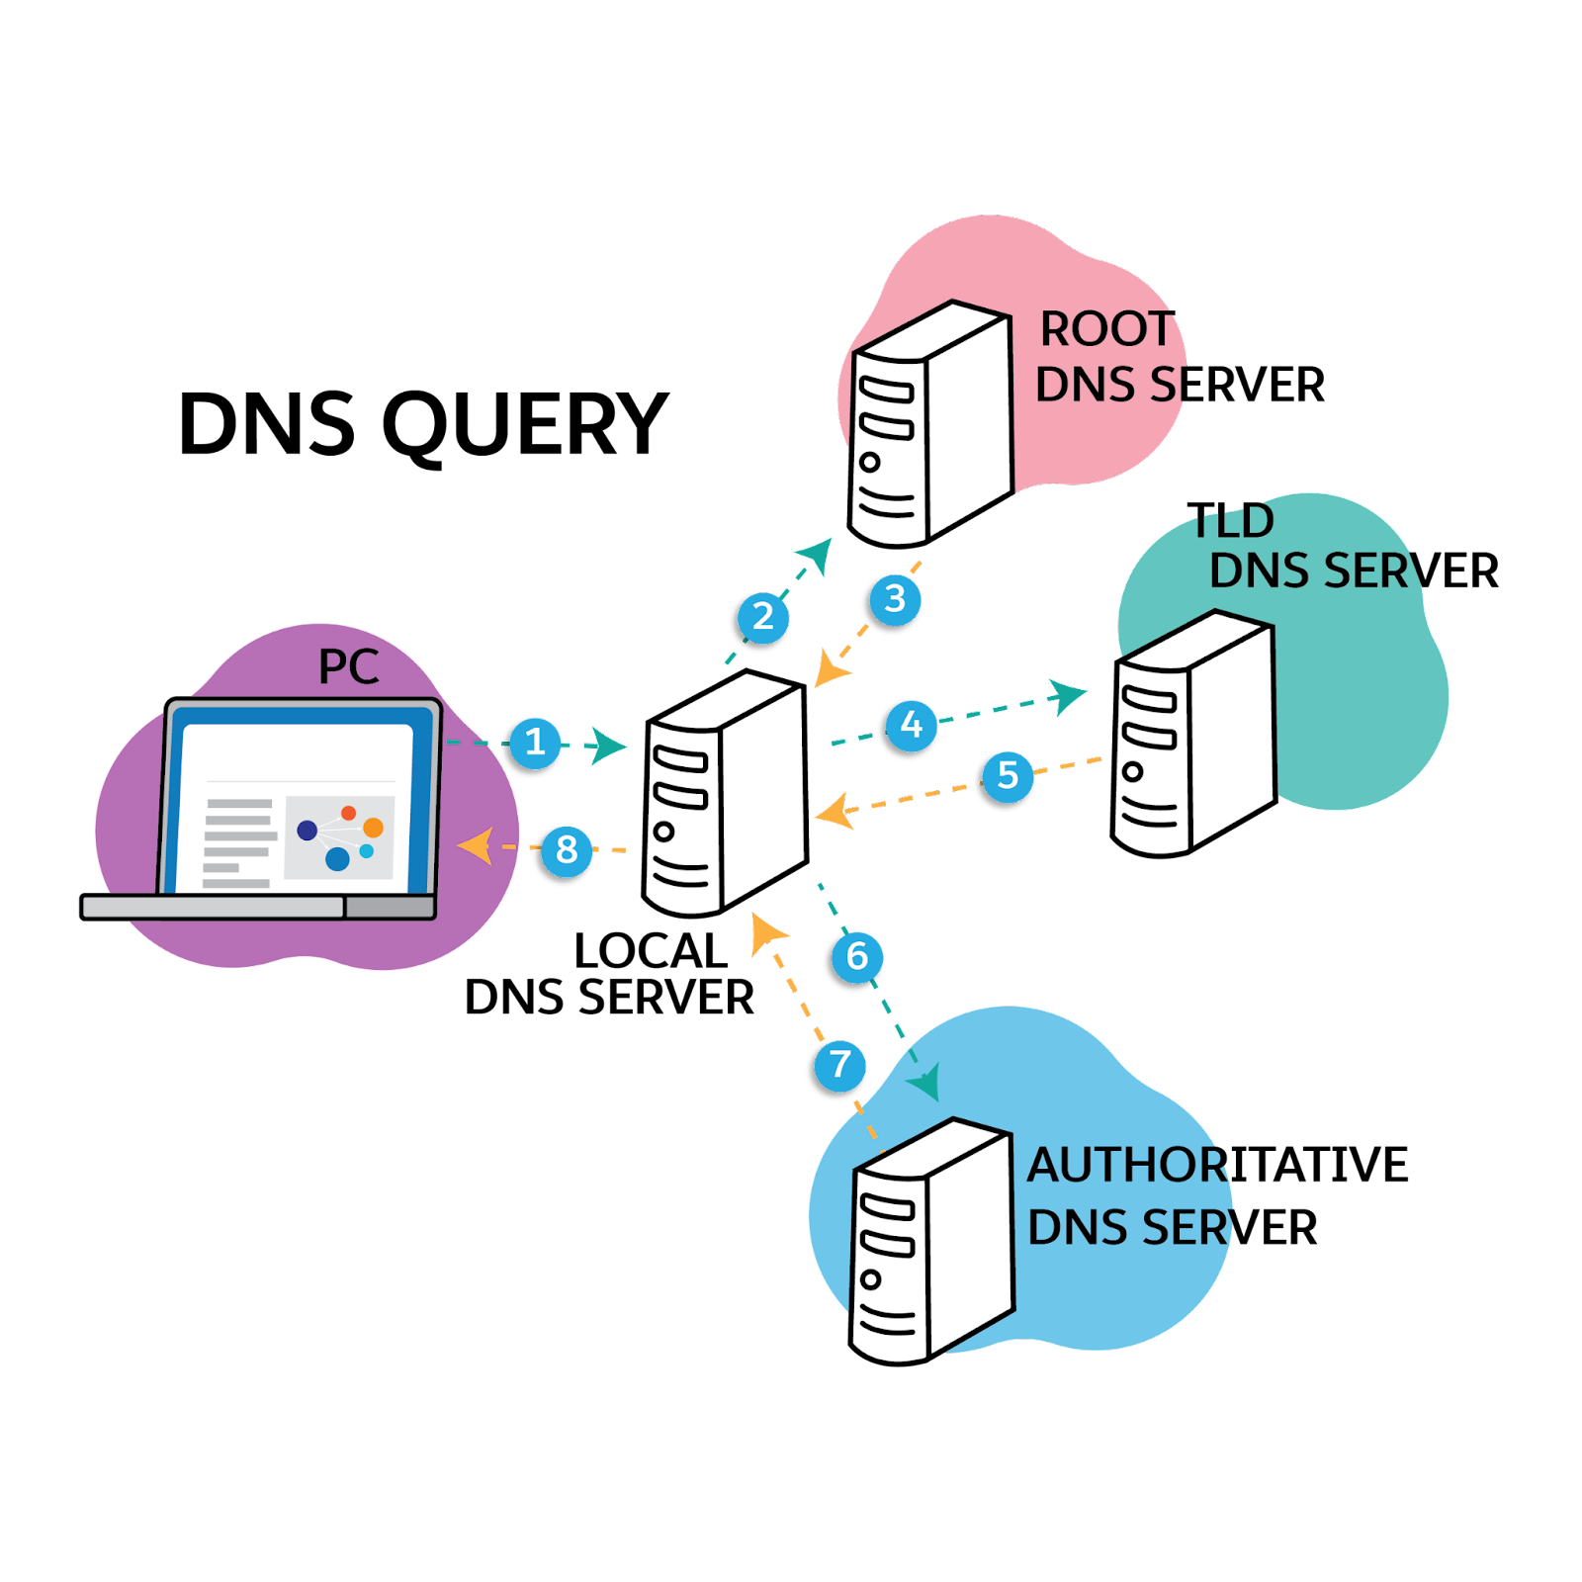
Komponente DNS
Korenski strežniki: predstavljajo vrh hierarhije in usmerjajo poizvedbe na ustrezne TLD strežnike.
TLD strežniki: upravljajo domene najvišje ravni, kot so .com, .org, .si, in usmerjajo poizvedbe naprej.
Avtoritativni strežniki: vsebujejo konkretne zapise o domenah (npr. IP naslov spletne strani).
DNS Resolverji: v imenu uporabnika iščejo podatke po sistemu in vračajo IP naslov, ki ga potem računalnik uporabi za povezavo.

Slide 4
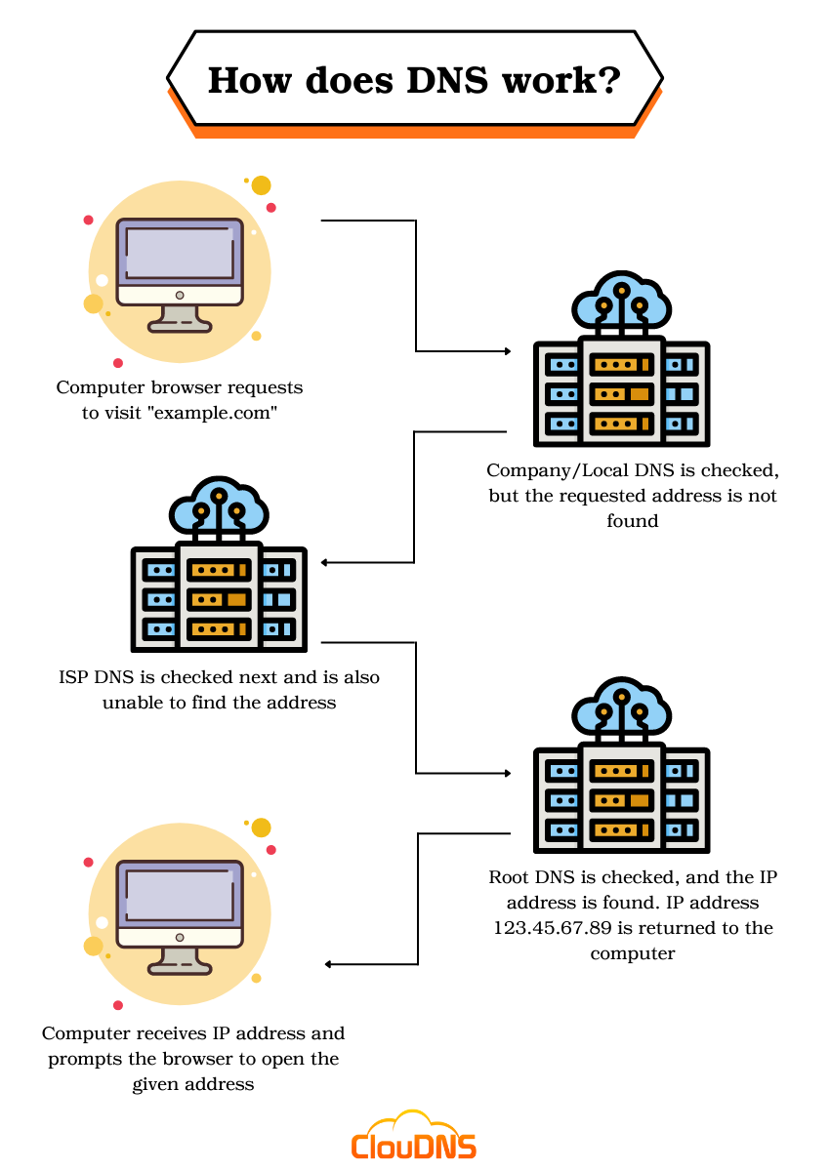
Postopek razreševanja imen
Rekurzivna poizvedba: DNS resolver išče odgovor od začetka do konca in uporabniku vrne končni IP naslov.
Iterativna poizvedba: resolver na vsaki stopnji prejme naslov naslednjega strežnika, dokler ne pride do končnega odgovora.
Proces razreševanja se začne pri resolverju, ki je običajno nastavljen pri ponudniku interneta ali ročno s strani uporabnika.

Slide 5
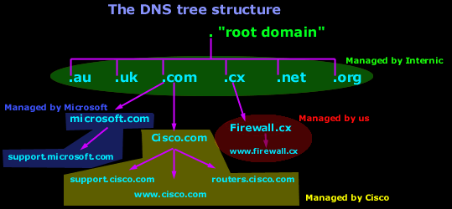
DNS protokol
DNS uporablja UDP (port 53) za večino poizvedb, ker omogoča hitrejši prenos majhnih količin podatkov brez vzpostavljanja povezave.
TCP se uporablja za prenos večjih količin podatkov, npr. pri con transferjih ali dolgem odgovoru.
DNS sporočila vključujejo ključne dele: Identifikator (številka poizvedbe), Status (npr. napake), Vprašanje (katera domena) in Odgovor (pridobljeni IP naslov).

Slide 6
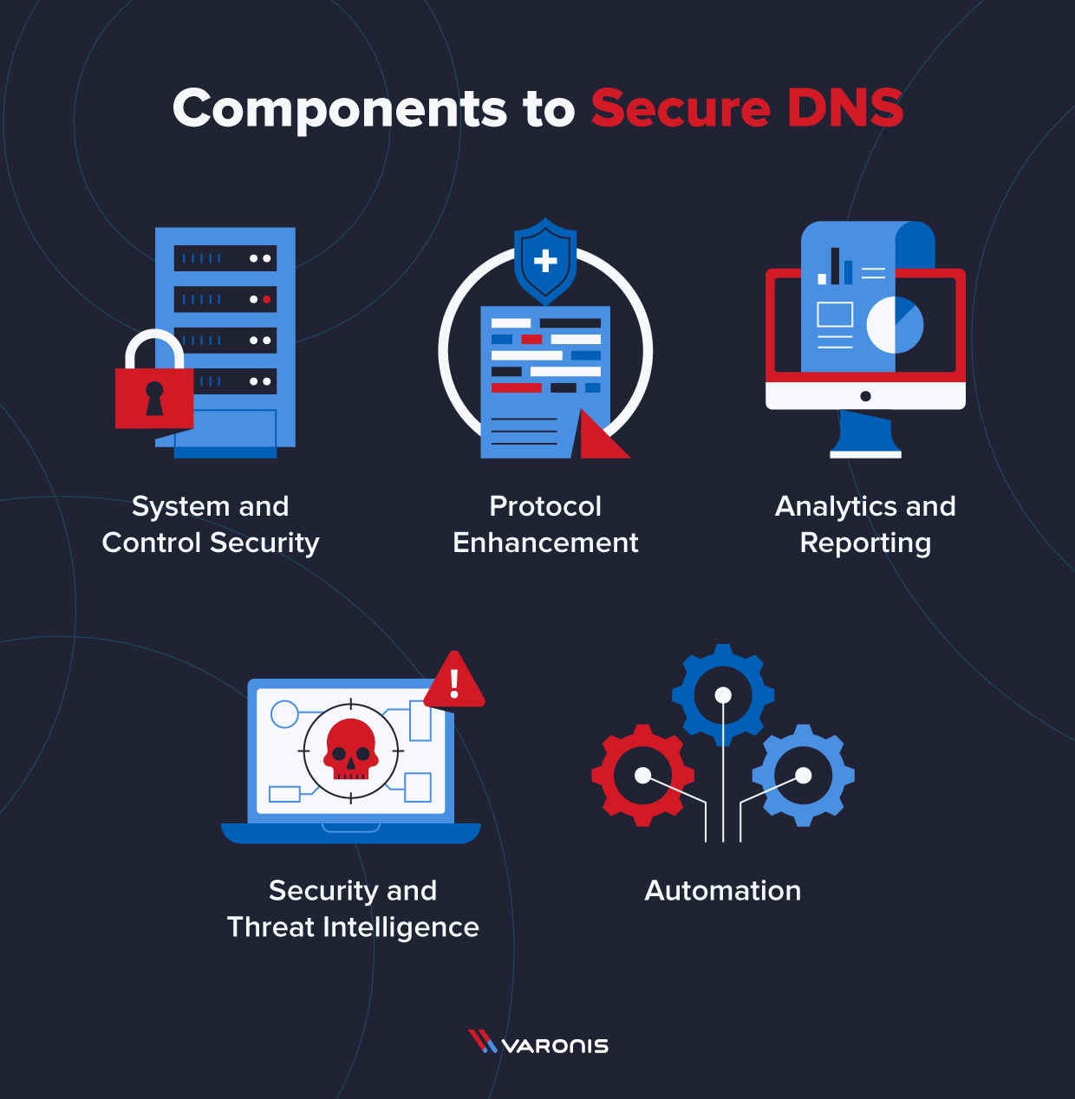
Varnost v DNS
DNS spoofing: napadalec pošlje ponarejen odgovor, da preusmeri uporabnika na zlonamerno stran.
Cache poisoning: v predpomnilnik resolverja vstavi napačne podatke, ki se nato uporabljajo pri vseh prihodnjih poizvedbah.
Za zaščito se uporablja DNSSEC, ki omogoča preverjanje pristnosti DNS zapisov, ter DNS-over-HTTPS (DoH), ki šifrira promet in preprečuje prestrezanje.

Slide 7
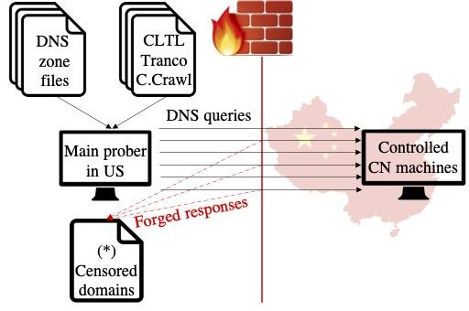
DNS in cenzura
Oblasti ali drugi nadzorniki lahko cenzurirajo dostop tako, da preusmerijo uporabnika na lažno stran ali popolnoma blokirajo dostop do domene.
Za zaobidenje cenzure se uporabljajo javni DNS strežniki, kot sta Google DNS (8.8.8.8) ali Cloudflare (1.1.1.1).
Šifrirani protokoli, kot sta DoH in DNS-over-TLS (DoT), omogočajo zasebno in varno poizvedovanje, ki ga je težje nadzorovati ali blokirati.

Slide 8
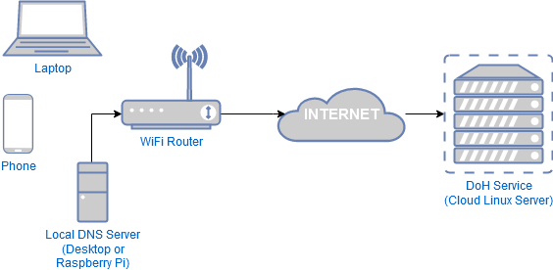
Praktični primeri
DNS strežnik lahko nastavimo s programsko opremo, kot sta BIND9 na Linux sistemih ali Windows DNS Server na Windows strežnikih.
Za diagnostiko se uporabljajo orodja kot so: nslookup (preprosto poizvedovanje po domenah), dig (napredno orodje za analizo DNS odgovorov), traceroute (spremljanje poti do cilja).
https://youtube.com/@powercertanimatedvideos

Slide 9
Hvala za pozornost

